Slide 1











Bài 3
Bài 3
Bài 3
Hoa yêu thương
Hoa yêu thương
Hoa yêu thương
Notes:
更多模板请关注：https://haosc.taobao.com

Slide 2

Tiết 4

Slide 3


7
Nghe viết

Slide 4
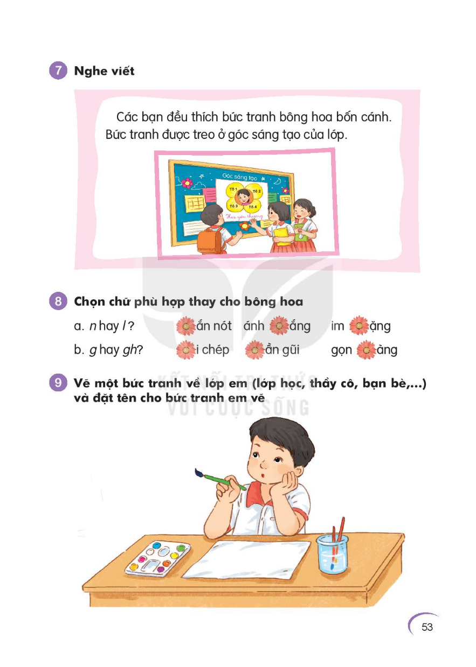
Nghe viết

Slide 5


Slide 6
8
Chọn từ ngữ

Slide 7
Chọn chữ phù hợp thay cho bông hoa
nắn nót
ánh nắng
im lặng
ghi chép
gần gũi
gọn gàng

Slide 8
9
Vẽ tranh

Slide 10
10
Củng cố

